Slide 1


Justice distributive, justice corrective, justice transitionnelle
La justice distributive concerne la répartition des bénéfices et des charges entre les membres d'une communauté - revenus, salaires, impôts. La justice corrective vise à réparer les torts causés ou les injustices commises, notamment par des peines compensatoires ou punitives. "La justice transitionnelle, désigne un ensemble de mesures judiciaires et non judiciaires permettant de remédier au lourd héritage des abus des droits humains dans les sociétés qui sortent d'un conflit armé ou d'un régime autoritaire. Son principe est qu'en promouvant la justice, la reconnaissance des victimes et la commémoration des violations passées, on multiplie les chances de la société de revenir à un fonctionnement pacifié et démocratique."

Slide 2

La justice distributive en pratique
Domaine économique
Domaine politique
Impact social
Salaire minimum, équité salariale, programmes sociaux, allocations familiales, exemptions fiscales
Répartition du pouvoir politique, droit de vote, accès aux fonctions publiques, démocratie
Ces mesures redistribuent les revenus et avantages différemment de ce qui se produirait spontanément
Notes:
1

Slide 3
Ce qui paraît naturel ne l'est pas
Spontanément, nous jugeons parfois que notre société représente « ce qui est naturel ». Pourtant, un regard sur d'autres pays ou époques révèle que nos conceptions de l'organisation familiale, de la propriété privée, de la durée hebdomadaire de travail, des services sociaux ou du droit de vote n'ont rien de naturel. (consentement, éducation à l'enfance, congés parentaux, etc.)
Il s'agit de créations culturelles, humaines, artificielles, qui ne sont pas éternelles. On peut donc se demander quelles institutions sont les meilleures sur le plan de la justice et quels sont les critères de ce qui est juste. (oikophobie)
Notes:
2

Slide 4
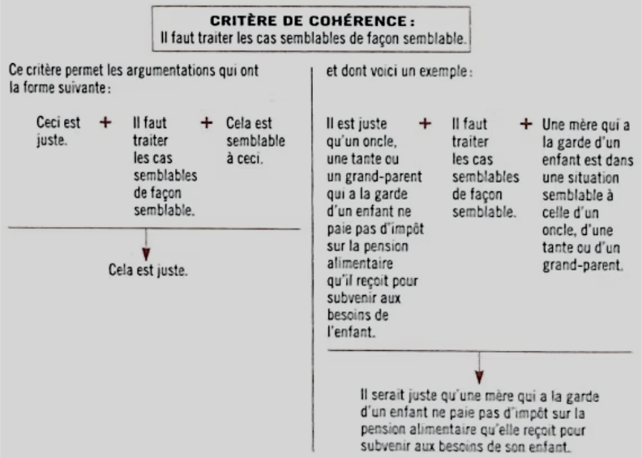
Le critère de cohérence
Principe fondamental :
Il faut traiter les cas semblables de façon semblable.
Ce critère permet des argumentations qui transfèrent un jugement initial de justice ou d'injustice à un nouveau cas essentiellement similaire. Par exemple : si l'on admet qu'il est juste qu'un grand-parent ne paie pas d'impôt sur la pension alimentaire pour un enfant dont il a la garde, et qu'une mère est dans une situation semblable, alors il serait juste qu'elle ne paie pas d'impôt non plus.
Notes:
3

Slide 5

Remarques sur le critère de cohérence
Première limite
Deuxième limite
Si nous ne sommes pas d'accord avec une application de ce critère …
Ce critère permet seulement de transférer un jugement de justice d'un cas à un autre. Il ne permet pas à lui seul de soutenir que quelque chose est juste ou injuste.
Il ne précise pas ce qui fait que des cas sont ou ne sont pas semblables. Quand sont-ils vraiment comparables ?
on peut soit abandonner son jugement initial, soit contester que les cas soient essentiellement similaires.
Notes:
4

Slide 6
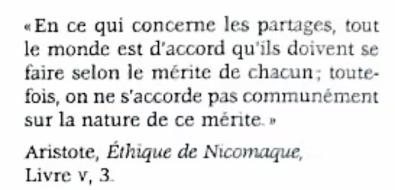
Le principe de Sidgwick
Justice ≠ égalié absolue
PRINCIPE DE SIDGWICK« La justice distributive ne signifie pas nécessairement l'égalité, mais plutôt l'absence d'inégalité arbitraire. »
— Henry Sidgwick (1838-1900)
INÉGALITÉ ARBITRAIRE : avantage ou désavantage qu'un individu ne mérite pas.
Quatre types (au moins) de raisons pour lesquelles on pourrait mériter quelque chose.
Notes:
5

Slide 7




Les quatre critères fondamentaux du mérite
Le besoin
L'excellence
« Elle le mérite parce qu'elle en a besoin. » Aide sociale : des besoins essentiels sont en jeu.
« Elle le mérite parce qu'elle est meilleure. » Sylvie Fréchette méritait la médaille d'or olympique.
L'effort et le sacrifice
L'entente libre
« Il le mérite, parce qu'il a fait de grands efforts. » Terry Fox méritait l'admiration pour sa détermination et son dévouement hors du commun.
« Elle le mérite, car c'est conforme à une entente conclue librement. » Un joueur de hockey mérite son salaire si l'entente est libre et éclairée.
Notes:
6

Slide 8
Le critère du besoin
Exemple : L'aide sociale
Une femme sans emploi qui a deux enfants, et dont le mari vient de mourir, reçoit une aide sociale qui tient compte de sa situation. Elle reçoit davantage parce qu'elle a des enfants - allocations familiales et crédits d'impôts.
Le mérite-t-elle ? Oui, parce qu'elle en a besoin et que des besoins essentiels sont en jeu. Ses enfants méritent aussi que leurs besoins essentiels soient comblés.
Si elle possède des revenus cachés, elle ne mérite pas cette aide.
Notes:
7

Slide 9
Le critère de l'excellence
L'athlète flouée : Sylvie Fréchette
Aux Jeux olympiques de Barcelone en 1992, la championne canadienne de nage synchronisée Sylvie Fréchette fut privée de la médaille d'or à cause d'une erreur de saisie d'un juge sur un clavier d'ordinateur. Le juge voulut corriger sa note, mais l'arbitre ne le lui permit pas.
Méritait-elle la médaille d'or ? Oui, parce que c'était, de l'avis des juges, la meilleure. Le critère invoqué est celui de l'excellence - être « meilleur ».
Ce même critère s'applique quand un employeur engage son beau-frère plutôt que la meilleure candidate, ou quand des artistes talentueux sont négligés tandis que d'autres moins bons sont portés aux nues.
Notes:
8

Slide 10
Le critère de l'effort et du sacrifice
Henry Morgentaler reçoit la médaille de l'Ordre du Canada
"Henry Morgentaler a eu un impact majeur sur la politique publique canadienne. Un survivant de l'holocauste, avec détermination, il n'a pas hésité, malgré les risques pour sa sécurité et sa vie même, à tenter de donner aux Canadiennes un éventail plus large d'options en matière de soins de santé. Ses actions ont été porteuses de changements et la source d'un débat important, dont l'influence sur la politique publique à l'échelle nationale est loin d'être négligeable. Il a sensibilisé le milieu médical et le public canadien aux questions touchant la santé de la reproduction des femmes. Bénévole respecté, il a assumé des rôles de leadership au sein d'organismes humanitaires et de défense des libertés civiles. Il est également le récipiendaire de nombreuses récompenses nationales et internationales."
Notes:
9

Slide 11



Applications du critère de l'effort
À travail égal, salaire égal
Traitements différents justifiés
Comparaisons salariales
Principe invoqué pour réclamer un réajustement quand hommes et femmes n'ont pas le même salaire pour un emploi identique ou comparable.
Deux professeurs avec même scolarité et ancienneté : l'un prend six mois de congé par an. Mérite-t- la moitié du salaire ? Oui, car il travaille deux fois moins.
Les différences entre un policier et une infirmière se justifient-elles par la difficulté du travail ? Un joueur de hockey mérite-t-il 1000 fois plus qu'un employé de chaîne de montage ?
Notes:
10

Slide 12
Le critère de l'entente libre
La vedette de hockey
Salaires hommes/femmes au tennis, au hockey ?
Le mérite-t-il ? Oui, selon le critère de l'entente, car :
L'entente est conclue librement
En toute connaissance de cause
Dans une situation initialement juste
Sans créer de tort à qui que ce soit
Important : L'entente doit être vraiment libre, pas sous contrainte ou exploitation d'une situation de détresse.
Notes:
11

Slide 13
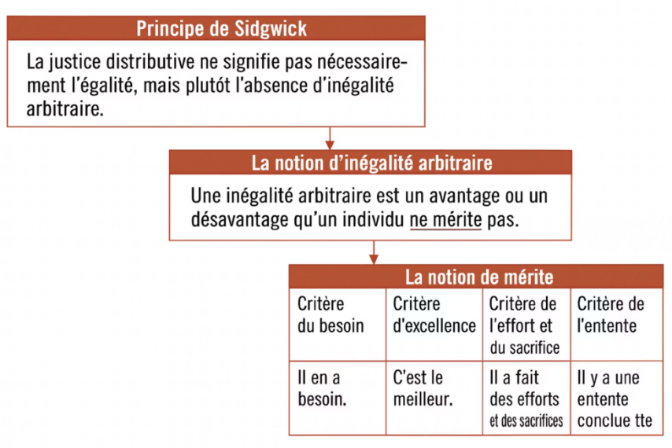


Quand les critères entrent en conflit
Ces critères fonctionnent bien dans leurs sphères d'application respectives. On n'attribuerait pas les médailles olympiques selon le besoin, ni les notes scolaires selon l'effort si l'étudiant n'a rien compris.
Mais ces sphères ne sont pas étanches. La complexité du réel nous oblige souvent à recourir à plusieurs critères, qui peuvent mener à des conclusions différentes.
Compétition d'orthographe
Deux finalistes : l'un de milieu aisé avec parents professeurs, l'autre ayant surmonté une enfance difficile. Le premier obtient un résultat légèrement supérieur. Qui a le plus de mérite ? Selon l'excellence : le premier. Selon l'effort : peut-être le second.
Différences salariales
Une animatrice vedette gagne 3 millions $ par an - autant en trois jours qu'une infirmière en un an. Une artiste populaire reçoit 75 000 $ pour une soirée. Selon l'entente : oui. Selon l'effort : non.
Notes:
12

Slide 14
Égalité des situations vs égalité des chances
Égalité des situations
Égalité des chances
Tous les citoyens ont les mêmes avantages et désavantages : mêmes revenus, même pouvoir politique, reconnaissance sociale identique, peu importe leurs activités ou leur implication sociale.
Égalité « sur la ligne de départ ». Tous ont les mêmes possibilités de s'épanouir en faisant les efforts nécessaires et en respectant des conditions identiques pour tous.
La situation des individus serait le résultat de leurs choix et efforts - donc celle qu'ils méritent.
Notes:
13

Slide 15
L'idée maitresse de ces extraits est que l'égalité des situations est quelque chose d'instable, de changeant, dont le maintien exigerait qu'on limite de manière inacceptable la liberté des gens ou qu'on les appauvrisse. De plus, cette instabilité n'est pas seulement propre à l'égalité économique: elle concerne aussi l'égalité politique. Ainsi, on peut souvent constater, à la première assemblée d'un organisme communautaire, que le pouvoir politique est déjà inégalement réparti.
La deuxième objection élevée contre la poursuite de l'égalité des situations est qu'elle créerait une société qui ne serait pas juste. Certains individus préféreront sans doute avoir plus de loisirs, d'autres préféreront des loisirs moins coûteux, par exemple la marche plutôt que la photographie ou le cinéma, d'autres encore préféreront épargner, c'est-à dire reporter leur consommation à plus tard. Devraient-ils toujours avoir une richesse égale, peu importe ce qu'ils font de leurs revenus? Certains se montreront habiles à concilier les intérêts divergents des gens, à motiver les gens à être justes, à trouver des solutions qui satisfont la majorité, alors que d'autres préféreront s'occuper d'affaires politiques. Serait-il problématique de leur donner plus de pouvoir politique, si on le faisait à l'intérieur de certaines limites ?
Certes, il est vrai que les inégalités de revenus, de pouvoir politique ou de reconnaissance sociale peuvent avoir un caractère absurde. Pensons par exemple aux privilèges dont bénéficiait autrefois la noblesse. Mais il ne s'ensuit pas pourtant que toute inégalité en la matière est injustifiable.
Finalement, devrait-on accorder la même reconnaissance sociale à ceux qui se dévouent pour autrui qu'à ceux qui obtiennent leur plaisir aux dépens d'autrui,
Bernardo Homolka Rozon Guy Cloutier Lance Armstrong
Mais alors, si l'égalité des situations est si peu attrayante, pourquoi être tant attiré par l'égalité? Après tout, à première vue, il est bien vrai que l'idée d'égalité exerce un attrait important.
Il y en a qui ont plus de capital culturel ou de capital social : Samuel Archibald.
Notes:
15

Slide 16


Inégalités naturelles et sociales
Inégalités naturelles
Inégalités sociales
Résultent de nos dispositions physiques ou intellectuelles à la naissance : handicaps physiques, déficiences intellectuelles, différences de beauté, de charisme.
Proviennent de discrimination contre le groupe d'appartenance ou d'un milieu familial/socioculturel défavorable : groupes ethniques, religieux, classes socioéconomiques, sexe discriminés. Misère sociale, intellectuelle ou économique, familiale.
Action possible : Procurer un revenu normal aux personnes empêchées de subvenir à leurs besoins. Éviter que la discrimination ne se superpose à l'inégalité naturelle.
Problème : Ces inégalités tendent à se reproduire d'une génération à l'autre, créant une sous-culture qui mine l'égalité des chances.
Notes:
16

Slide 17
Mesures pour favoriser l'égalité des chances
Combattre la pauvreté infantile
Éducation accessible
S'assurer que les enfants ne vivent pas sous le seuil de pauvreté, car la pauvreté matérielle crée une culture qui mine l'égalité des chances.
Favoriser l'accès à l'éducation libre et gratuite, ou au moins gratuite pour les personnes aux ressources insuffisantes.
Protection de l'enfance
Programmes d'enrichissement
Assurer la protection des enfants contre la négligence ou les mauvais traitements, peu importe leur milieu.
Mettre en place des programmes visant à accroître la qualité de vie des enfants pour leur ouvrir des horizons.
Recrutement équitable
Plein emploi
Favoriser le recrutement basé sur les compétences plutôt que sur les relations familiales.
Soutenir le plein emploi, car le chômage favorise l'exclusion de certains groupes.
Lutte contre la discrimination
Droit de succession
Abolir ou limiter grandement le droit de succession (Mill, Keynes, Pigou).
Interdire la propagande haineuse et autres formes de discrimination.
Notes:
17

Slide 18
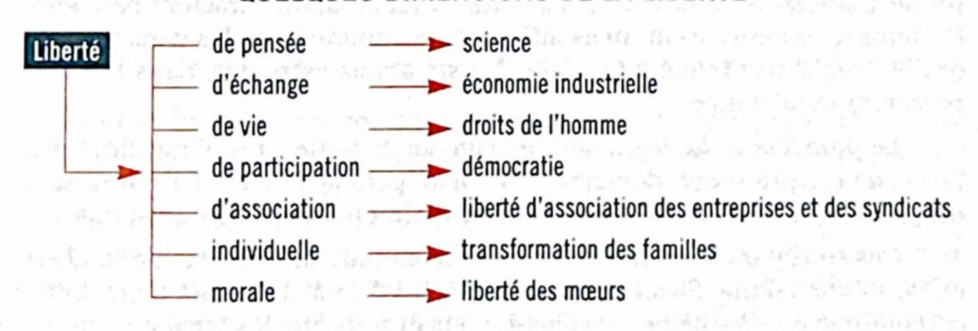
Le libéralisme et ses tensions
Fondamentalement, le libéralisme revendique plus de liberté. Mais il existe de multiples formes de liberté, donc de nombreux types de libéralisme : liberté de pensée, d'échange, de vie, de participation, d'association, individuelle, morale.
Né au XVIIIe siècle, le libéralisme critiquait les structures sociales sclérosées fondées sur les privilèges et les traditions. On pensait que cette émancipation mènerait à des sociétés plus justes et à un plus grand bien-être commun.
Mais les tensions internes sont apparues : ces dimensions de la liberté ne sont pas toutes compatibles entre elles, ni avec la justice ou le bien-être commun. Certaines sont même autodestructrices.
Notes:
18

Slide 19



Quelques paradoxes du libéralisme
Paradoxe de la liberté
Paradoxe de la tolérance
La liberté absolue, sans contrainte, permet au fort de réduire le faible en esclavage. La liberté économique peut mener à la concentration des entreprises et à l'élimination de la concurrence. L'État doit limiter la liberté pour éviter qu'elle ne se détruise elle-même.
La tolérance absolue, appliquée même aux intolérants, pourrait mener à une société d'intolérants. Tolérer des groupes intolérants peut nuire à la tolérance si ces groupes prennent de l'importance.
Paradoxe de la démocratie
Un processus démocratique peut parfois mener à l'adoption de mesures qui vont elles-mêmes à l'encontre du processus démocratique.
Notes:
20

Slide 20
La liberté d'information et d'expression peut entrainer une diminution de la liberté politique si elle sert à la propagande haineuse ou au maintien de préjugés dangereux;
2. La liberté économique, si elle n'est pas réglementée, encadrée et complétée par l'activité gouvernementale, ne mène pas au plus grand bien-être commun;
3. La liberté économique, lorsqu'elle mène à la concentration des entreprises de presse, peut entraîner une diminution de la liberté d'information;
4. La liberté économique peut entraîner une diminution de la liberté politique si les élites économiques peuvent exercer une influence démesurée sur le processus politique, voire le dominer totalement;
5. La liberté économique entraine aussi une diminution de l'égalité des chances et mène donc à un affaiblissement de la justice. Le schéma qui suit nous permet de voir pourquoi.
Notes:
21

Slide 21
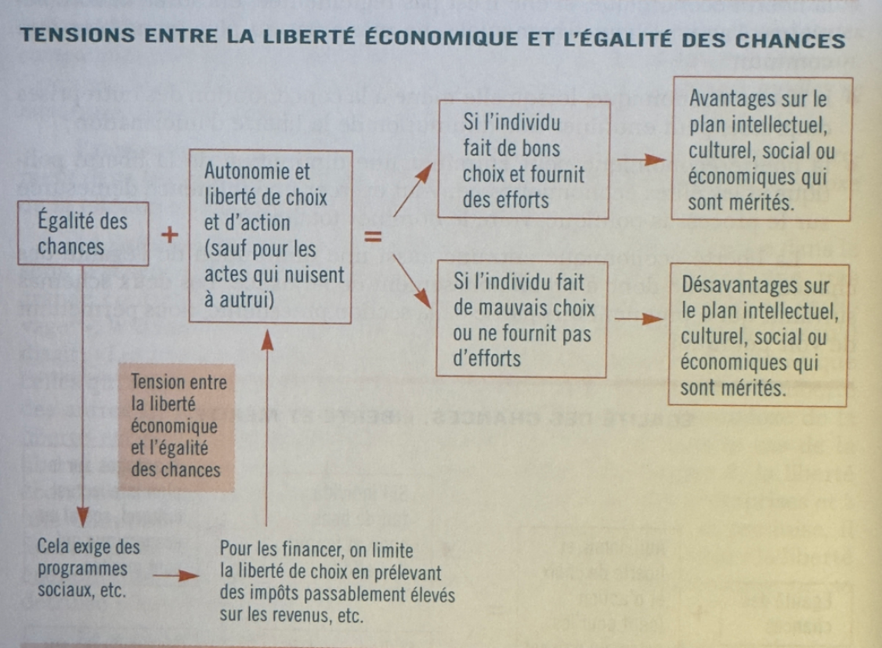

Slide 22
Une société ne peut se contenter de vouloir plus de liberté politique, plus de liberté économique, plus de richesses, plus de liberté d'information, plus d'égalité des chances, plus de justice et plus de bien-être. Il lui faut accepter de faire des choix difficiles. On ne peut se borner, comme le font souvent les gens dans les sondages, à dire qu'on veut plus de services gouvernementaux, mais moins de taxes. Les diverses formes de société libérale sont en quelque sorte des recettes différentes composées à partir des mêmes ingrédients que sont les différentes formes de liberté, de bien-être et de justice. C'est pourquoi on ne doit pas s'étonner que des mesures qui paraissent constituer une limitation inacceptable d'une forme de liberté dans certains pays ne soient pas considérées ainsi dans d'autres, dont le «mélange» de liberté, de bien-être et de justice est différent. Ainsi, le contrôle des armes à feu est impossible à imposer aux États-Unis, tandis qu'il l'est au Canada.
Depuis 1883, les dépenses électorales des candidats sont limitées en Grande-Bretagne, mais ce n'est pas le cas aux Etats-Unis. En Grande-Bretagne, il n'y a pas de limites aux dépenses électorales des partis, mais la publicité est interdite en période électorale à la radio et à la télévision. En France, on va plus loin en interdisant même la publicité dans la presse. Autant d'expériences en cours qui méritent d'être examinées à la loupe et dont il faut tirer des leçons.

Slide 23
Pourquoi devrais-je agir moralement ?
Pourquoi devrais-je suivre les recommandations de ma boussole morale ?
Notes:
22

Slide 24
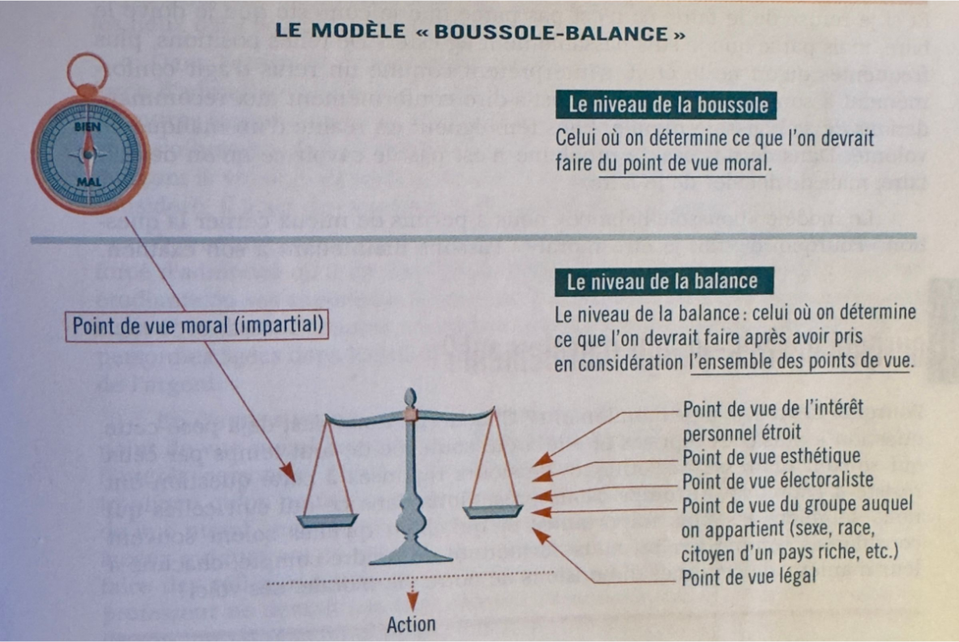

Slide 25
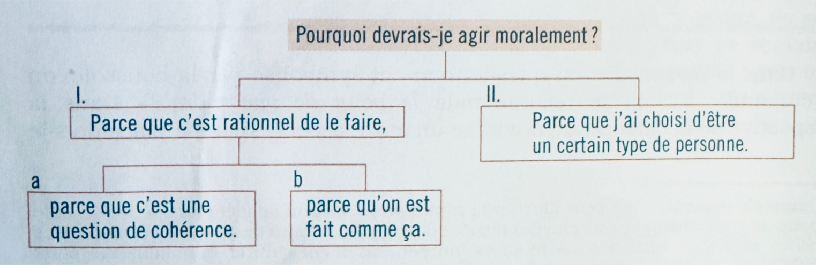

Slide 26
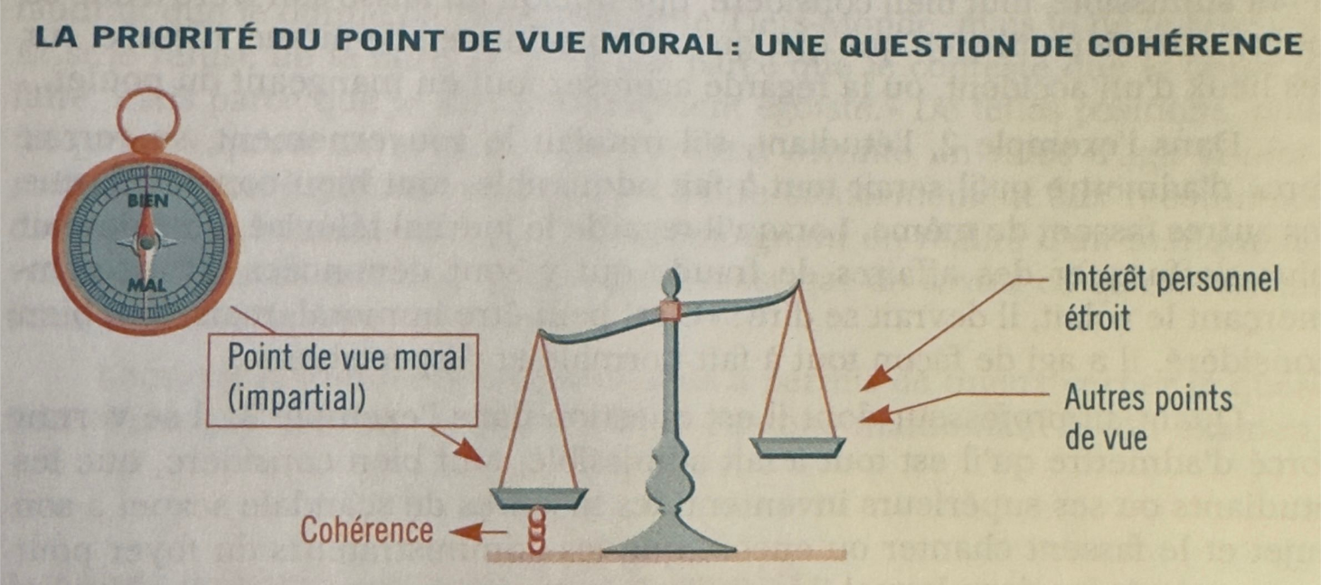

Slide 27
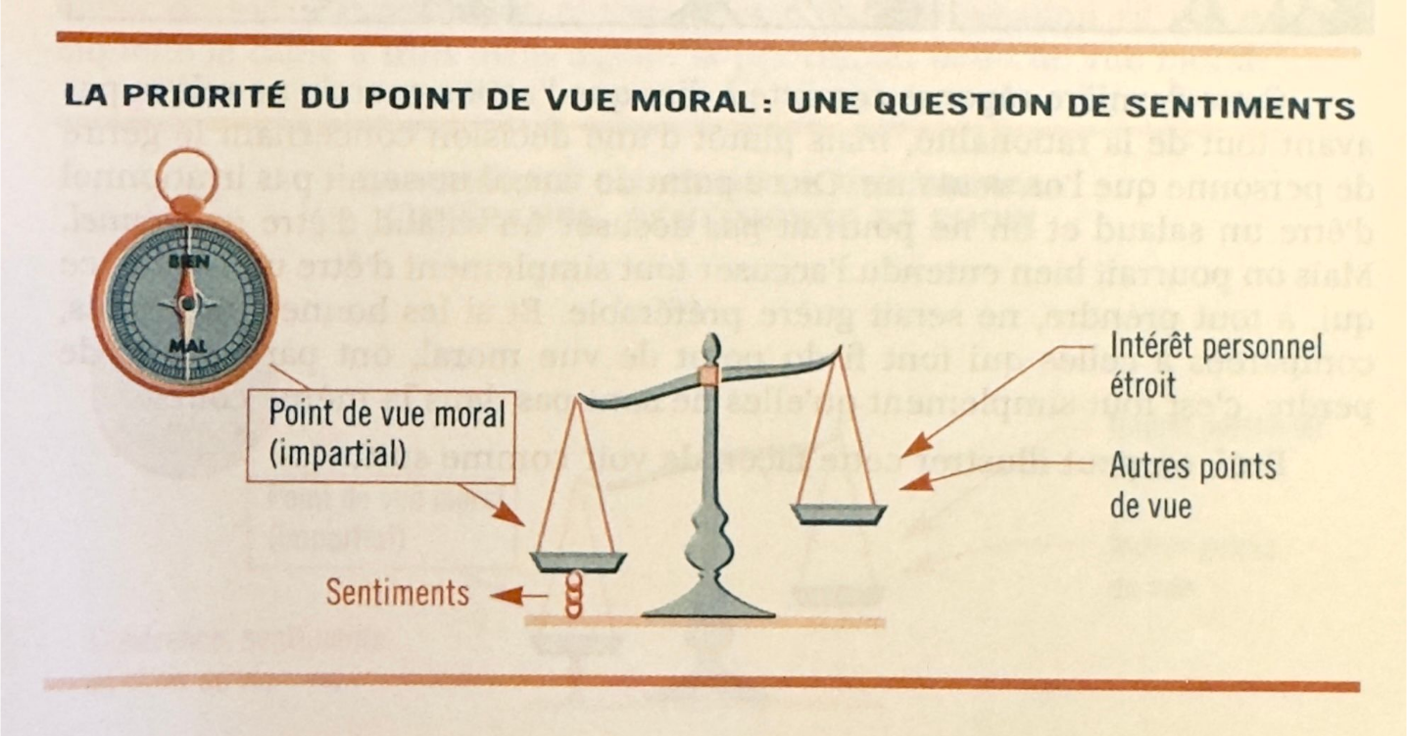

Slide 28
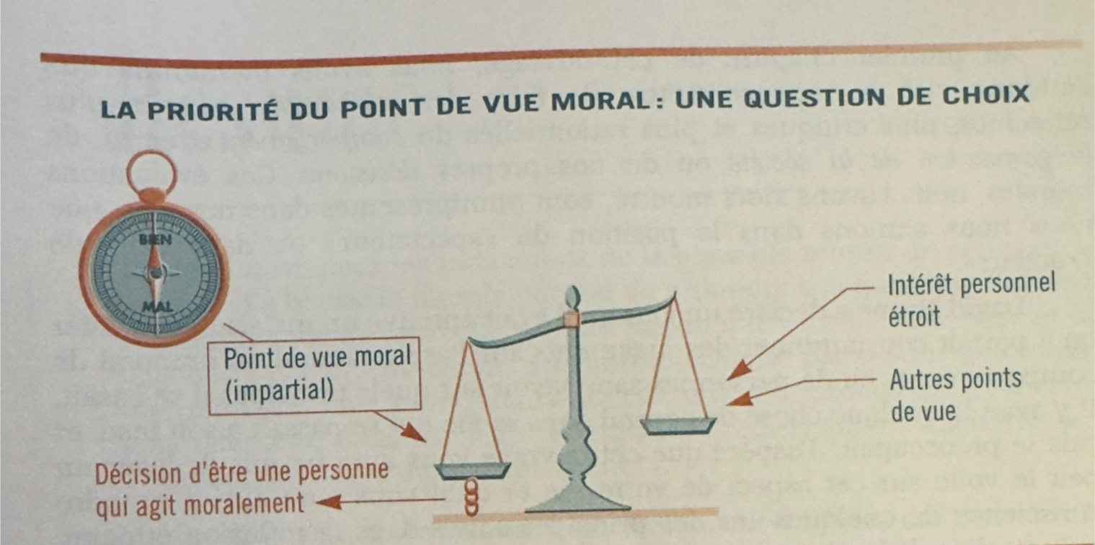

Slide 29
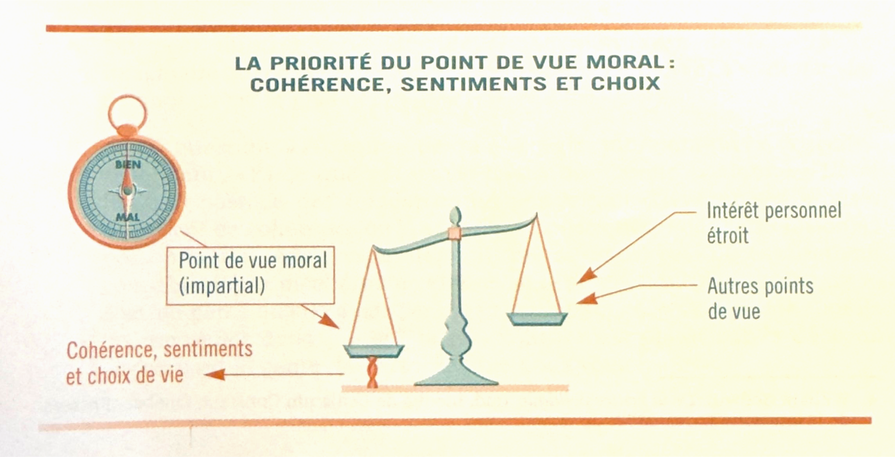

Slide 31
Fin du cours
﻿ ﻿
S'il y a des questions qui vous tracassent, faites-en la liste et contactez-moi.
Mon courriel se trouve sur le site du cours à listedeblackburn.com
Notes:
22

